Slide 1

О спорт, ты мир…
Пьер де Кубертен

Slide 2

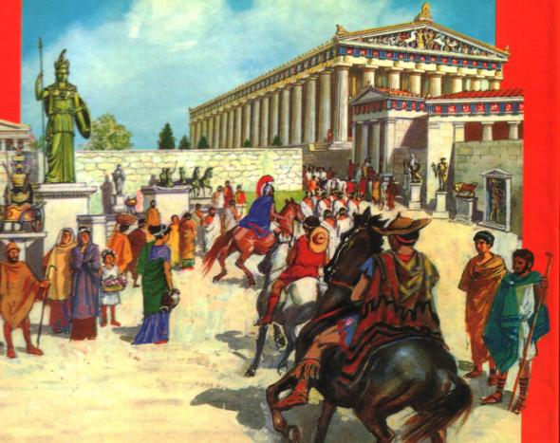
Из истории олимпийских игр

Slide 3
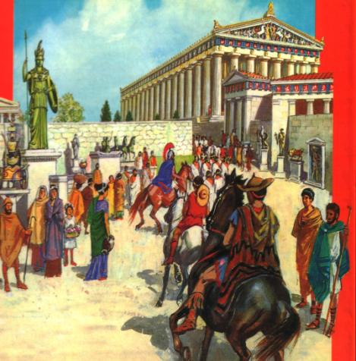
Древняя Греция
Древняя Греция - родина олимпийских игр

Slide 4
Частичка священного огня

Slide 5
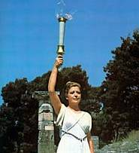
Олимпийский огонь
С 1928 года олимпийский огонь традиционный атрибут Олимпийских игр.

Slide 6
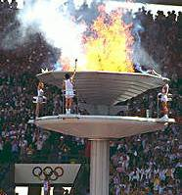
Олимпийский огонь
Он горит на олимпийском стадионе в специальной чаше до самого закрытия Игр.

Slide 7
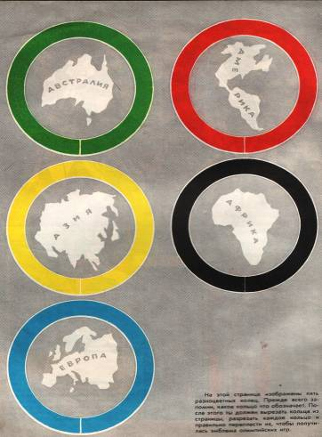
Пять олимпийских колец
Пять олимпийских колец – содружество пяти континентов: зелёный – Австралия, красный – Америка, жёлтый – Азия, чёрный – Африка и синий – Европа.

Slide 8
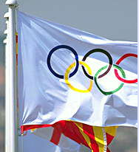
Олимпийский флаг
Олимпийский флаг - белое полотнище с олимпийским символом (пятью кольцами).

Slide 9
Олимпийский флаг
Олимпийский флаг утверждён Международным олимпийским комитетом в 1913 году
по предложению
Пьера де Кубертена.
С 1920 года он вывешивается на всех Олимпийских играх

Slide 10
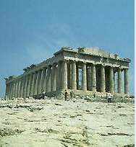
Олимпия
Олимпия, древнегреческий город в Элиде, место проведения Олимпийских игр.
Первые Игры были проведены здесь в 776 году до нашей эры.

Slide 11
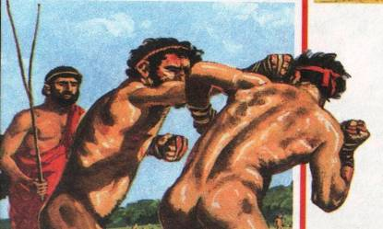
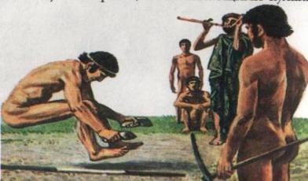
Популярные виды спорта
Самые популярные виды спорта: борьба, кулачные бои, прыжки в длину с гантелями в руках, метание диска или копья.

Slide 12
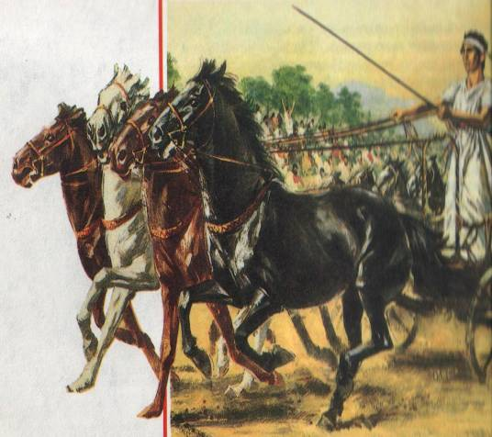
Популярные виды спорта
Богатые люди могли позволить себе состязания колесниц.

Slide 13
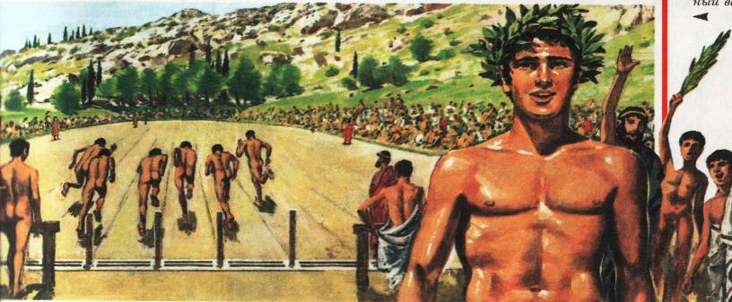
Популярные виды спорта
Но популярнее всего были состязания по бегу на стадионах, чаще всего на дистанцию в две сотни метров.
Чемпион увенчан венком из ветвей оливы.

Slide 14
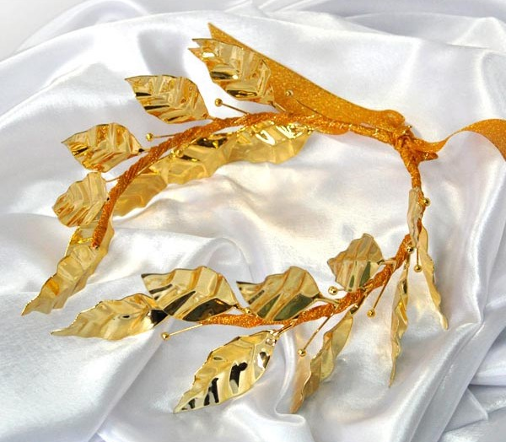

Slide 15
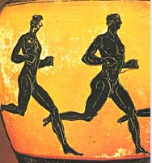
Слабым не место в нашей долине!

Slide 16
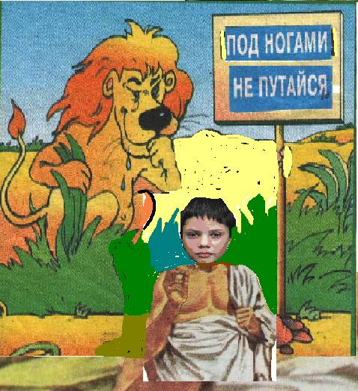
Приснится же такое!
М А М О Ч К А !
Спаси меня!
Помогите!

Slide 17
Спорт – это сила!

Slide 18
Спорт – это здоровье!

Slide 19
Спорт – это красивая фигура, между прочим!

Slide 20
Спорт – это жизнь!

Slide 21
О спорт, ты мир…
Пьер де Кубертен

Slide 22
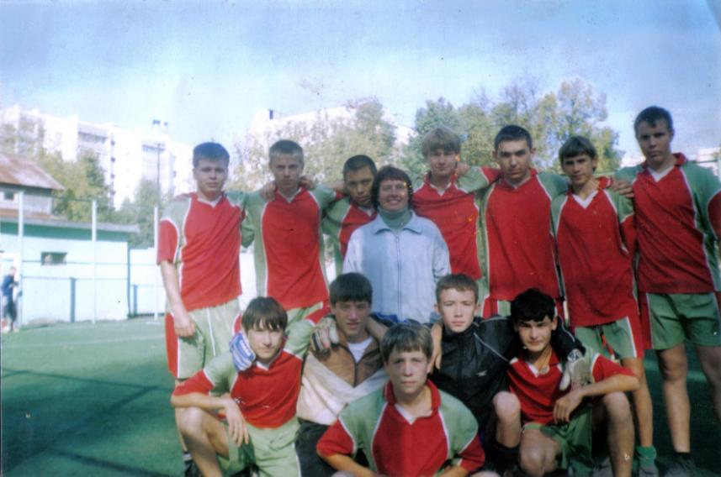
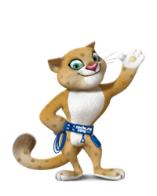
Октябрь 2005 г.
Футбол на приз «ПОЗИСа»
V место

Slide 23
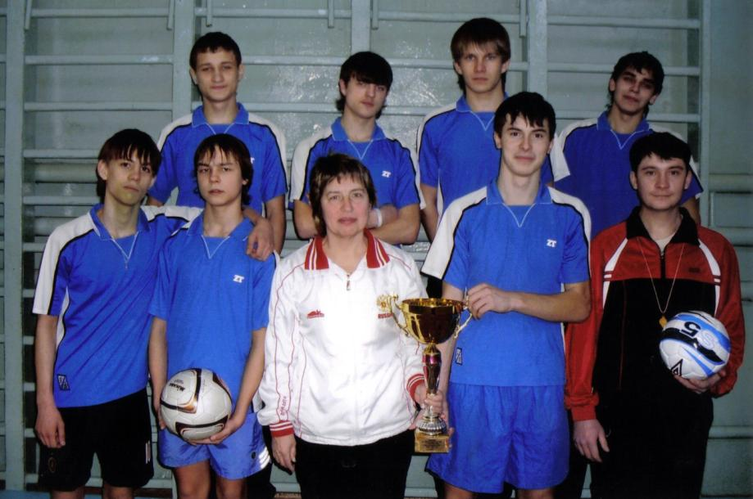

Чемпионы минифутбола. 2010г.

Slide 24
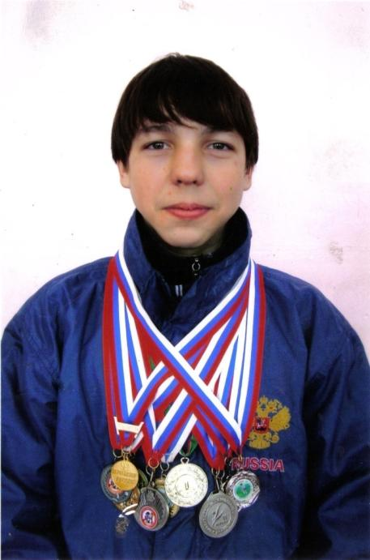

Замалутдинов Ильфат игрок национальной команды РФ, хоккей на траве

Slide 25
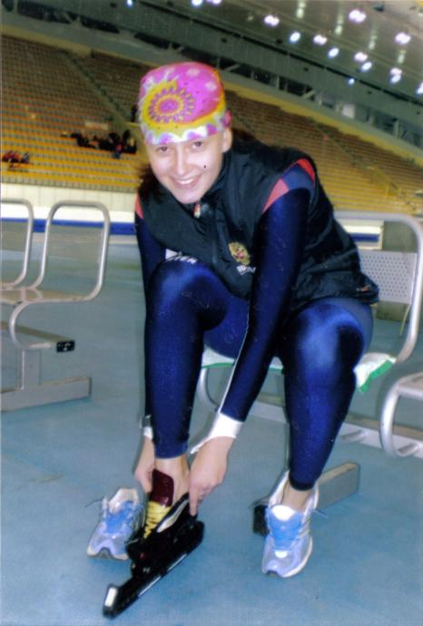

Дядькова Дарья
Выпуск 2007 г. коньки. КМС.

Slide 26
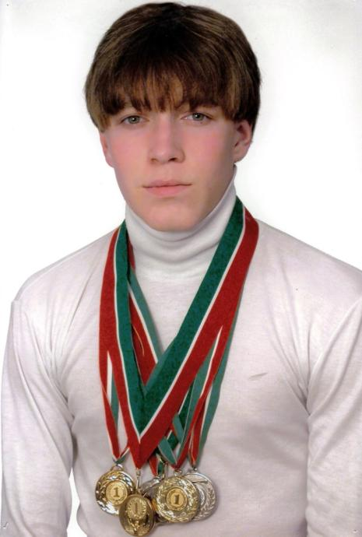
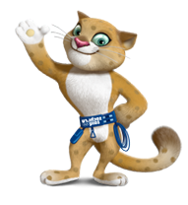
Четверкин Эдуард футбол.
Игрок команды ПОЗИС.
2010 г.
1 разряд

Slide 27
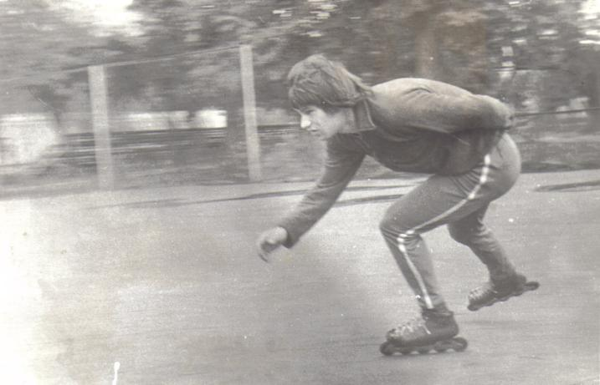
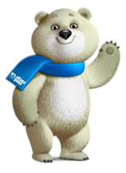
Марьин Владимир
Конькобежец. Мастер спорта.
Выпуск 1972

Slide 28
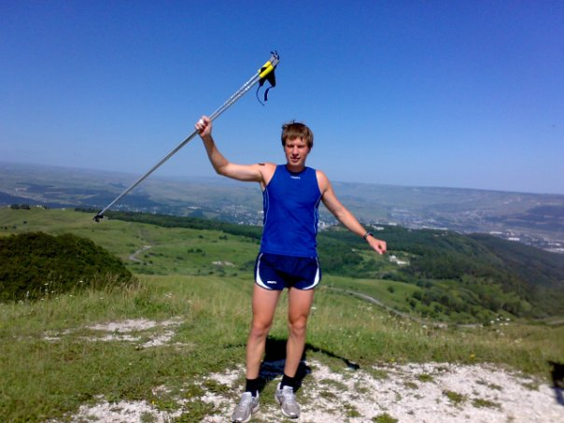
Марьин Александр
Лыжные гонки. Мастер спорта.
Выпуск 1999

Slide 29
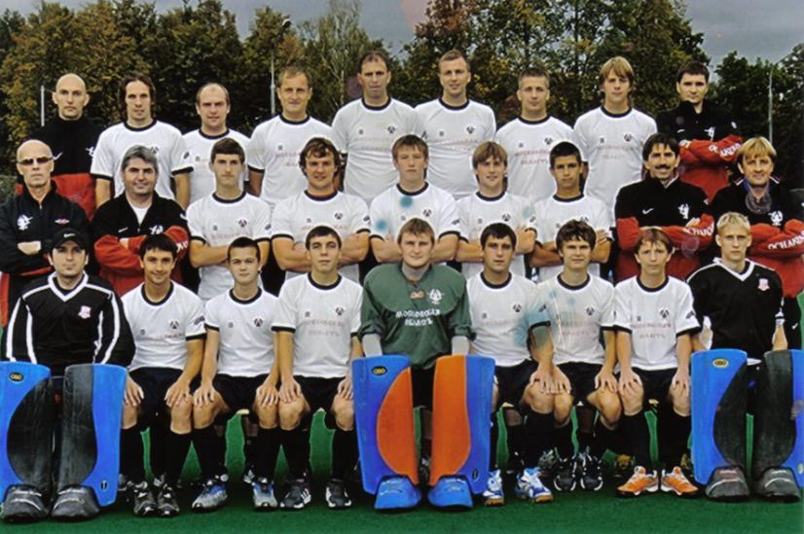
Молодежная сборная Татарстана по хоккею на траве

Slide 30
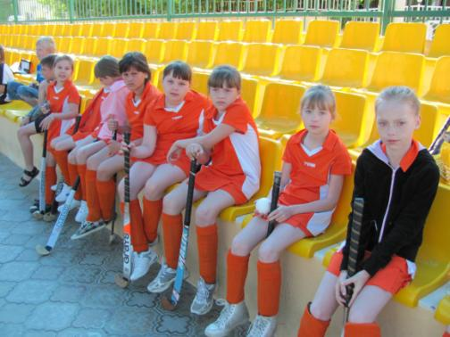
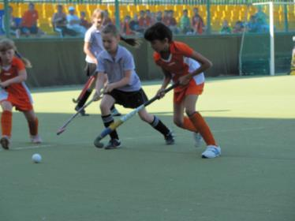
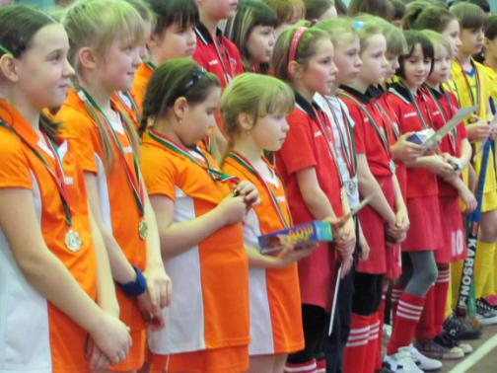
Сборная команда по хоккею на траве

Slide 31
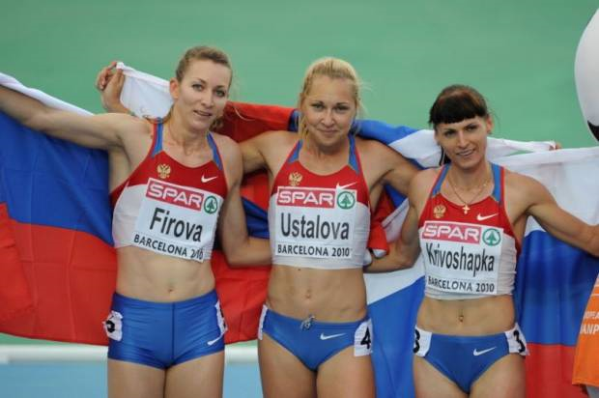
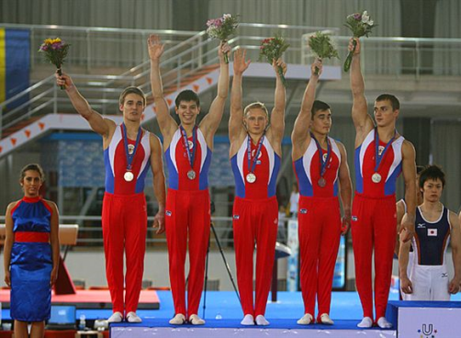
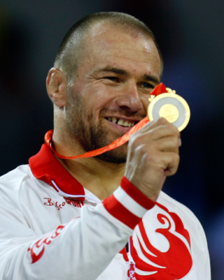
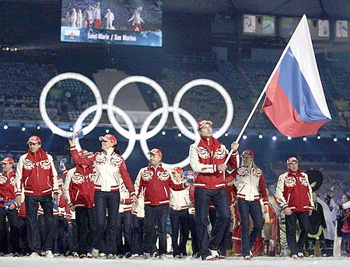
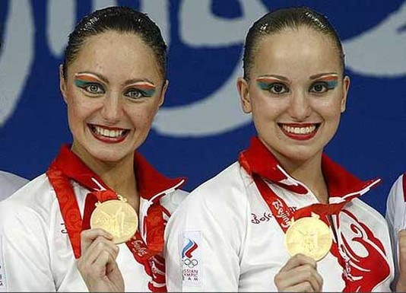

Slide 33
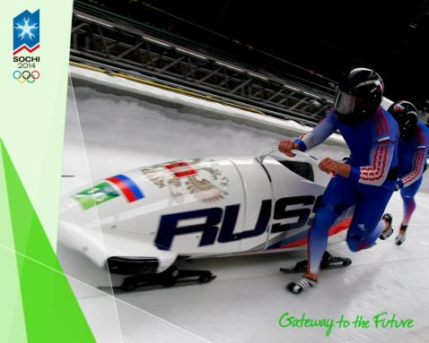
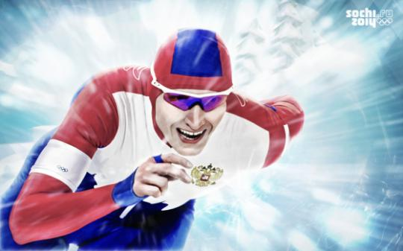
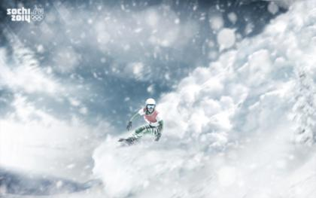
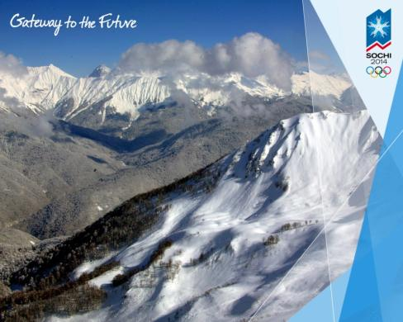
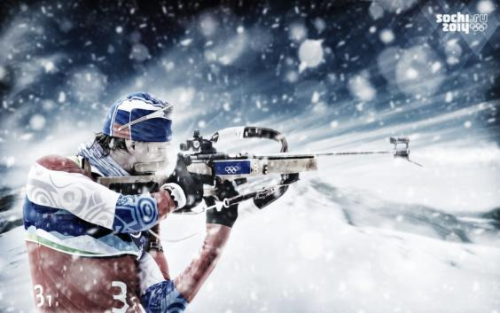

Slide 34

Нужно сделать всё, чтоб вовек олимпийский огонь не погас…

